Slide 1

HOẠT ĐỘNG 1
KHỞI ĐỘNG

Slide 2
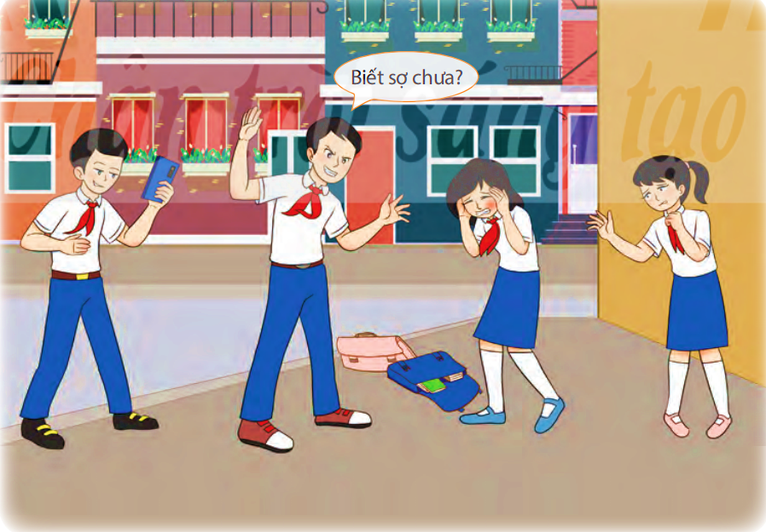
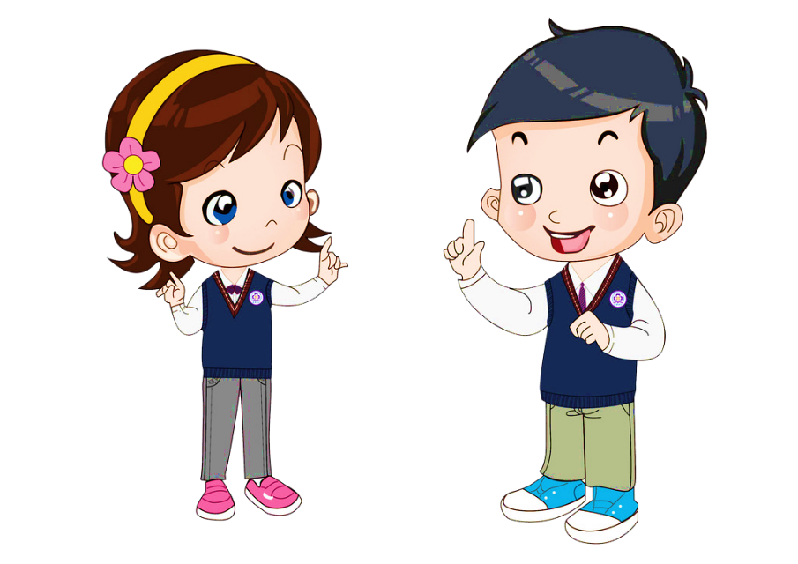
Những bạn học sinh trong bức tranh này có những hành vi nào chưa phù hợp?
Vì sao?

Slide 3

HOẠT ĐỘNG 2
KHÁM PHÁ

Slide 4
BẠO LỰC HỌC ĐƯỜNG
CARTOON CHILDREN'S EDUCATION AND TEACHING
Tiết 22, 23. Bài 8

Slide 5



ĐỌC THÔNG TIN
5. Bạo lực học đường là hành vi hành hạ, ngược đãi, đánh đập; xâm hại thân thể , sức khỏe; lăng mạ, xúc phạm danh dự, nhân phẩm; cô lập, xua đuổi và các hành vi cố ý khác gây tổn hại về thể chất, tinh thần của người học xảy ra trong cơ sở giáo dục hoặc lớp độc lập.
Nghị định 80/2017/NĐ-CP Quy định về môi trường giáo dục an toàn, lành mạnh, thân thiện, phòng, chống bạo lực học đường.
Điều 2
(Trích)

Slide 6
THẢO LUẬN NHÓM ĐÔI
Căn cứ vào thông tin để xác định những hành vi bạo lực học đường thể hiện qua mỗi trường hợp và hình ảnh trong sách giáo khoa (trang 41)
Vì T không cho các bạn ngồi gần chép bài kiểm tra, nên khi T đạt được thành tích cao, một số bạn lên mạng nói xấu T. Trên lớp, các bạn này lảng tránh, lôi kéo những bạn khác không chơi với T. Vì vậy, T cảm thấy buồn chán, cô đơn và lạc lõng trong lớp.
Thời gian gần đây, thấy một số bạn trong lớp trốn tiết, la cà ở quán internet, H là lớp trưởng đã báo cáo với cô chủ nhiệm. Biết việc này, một số bạn trong lớp đã có lời xúc phạm H. Có bạn còn cố tình gạt chân H, làm H bị ngã xây xát chân tay.
00:00
05:00
04:59
04:58
04:57
04:56
04:55
04:54
04:53
04:52
04:51
04:50
04:49
04:48
04:47
04:46
04:45
04:44
04:43
04:42
04:41
04:40
04:39
04:38
04:37
04:36
04:35
04:34
04:33
04:32
04:31
04:30
04:29
04:28
04:27
04:26
04:25
04:24
04:23
04:22
04:21
04:20
04:19
04:18
04:17
04:16
04:15
04:14
04:13
04:12
04:11
04:10
04:09
04:08
04:07
04:06
04:05
04:04
04:03
04:02
04:01
04:00
03:59
03:58
03:57
03:56
03:55
03:54
03:53
03:52
03:51
03:50
03:49
03:48
03:47
03:46
03:45
03:44
03:43
03:42
03:41
03:40
03:39
03:38
03:37
03:36
03:35
03:34
03:33
03:32
03:31
03:30
03:29
03:28
03:27
03:26
03:25
03:24
03:23
03:22
03:21
03:20
03:19
03:18
03:17
03:16
03:15
03:14
03:13
03:12
03:11
03:10
03:09
03:08
03:07
03:06
03:05
03:04
03:03
03:02
03:01
03:00
02:59
02:58
02:57
02:56
02:55
02:54
02:53
02:52
02:51
02:50
02:49
02:48
02:47
02:46
02:45
02:44
02:43
02:42
02:41
02:40
02:39
02:38
02:37
02:36
02:35
02:34
02:33
02:32
02:31
02:30
02:29
02:28
02:27
02:26
02:25
02:24
02:23
02:22
02:21
02:20
02:19
02:18
02:17
02:16
02:15
02:14
02:13
02:12
02:11
02:10
02:09
02:08
02:07
02:06
02:05
02:04
02:03
02:02
02:01
02:00
01:59
01:58
01:57
01:56
01:55
01:54
01:53
01:52
01:51
01:50
01:49
01:48
01:47
01:46
01:45
01:44
01:43
01:42
01:41
01:40
01:39
01:38
01:37
01:36
01:35
01:34
01:33
01:32
01:31
01:30
01:29
01:28
01:27
01:26
01:25
01:24
01:23
01:22
01:21
01:20
01:19
01:18
01:17
01:16
01:15
01:14
01:13
01:12
01:11
01:10
01:09
01:08
01:07
01:06
01:05
01:04
01:03
01:02
01:01
01:00
00:59
00:58
00:57
00:56
00:55
00:54
00:53
00:52
00:51
00:50
00:49
00:48
00:47
00:46
00:45
00:44
00:43
00:42
00:41
00:40
00:39
00:38
00:37
00:36
00:35
00:34
00:33
00:32
00:31
00:30
00:29
00:28
00:27
00:26
00:25
00:24
00:23
00:22
00:21
00:20
00:19
00:18
00:17
00:16
00:15
00:14
00:13
00:12
00:11
00:10
00:09
00:08
00:07
00:06
00:05
00:04
00:03
00:02
00:01
Trường hợp 1
Trường hợp 2

Slide 7
KẾT QUẢ THẢO LUẬN NHÓM ĐÔI
Xác định những hành vi bạo lực học đường thể hiện qua mỗi trường hợp và hình ảnh trong sách giáo khoa (trang 41)
Các bạn này lảng tránh, lôi kéo những bạn khác không chơi với T. Vì vậy, T cảm thấy buồn chán, cô đơn và lạc lõng trong lớp => Hành vi bạo lực về tinh thần.
Một số bạn trong lớp đã có lời xúc phạm H. Có bạn còn cố tình gạt chân H, làm H bị ngã xây xát chân tay
=> Hành vi bạo lực về tinh thần và thể chất.
Trường hợp 1
Trường hợp 2

Slide 8

? Ngoài những hành vi trên, em còn biết hoặc chứng kiến những hành vi bạo lực học đường nào khác?

Slide 9
BẠO LỰC HỌC ĐƯỜNG
Hành vi hành hạ, ngược đãi, đánh đập; xâm hại thân thể, sức khỏe; lăng mạ, xúc phạm danh dự, nhân phẩm; cô lập, xua đuổi và các hành vi cố ý khác gây tổn hại về thể chất, tinh thần của người học xảy ra trong cơ sở giáo dục hoặc lớp độc lập
Nghị định 80/2017/NĐCP

Slide 10
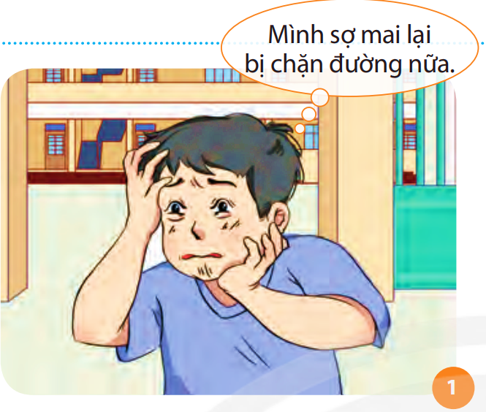
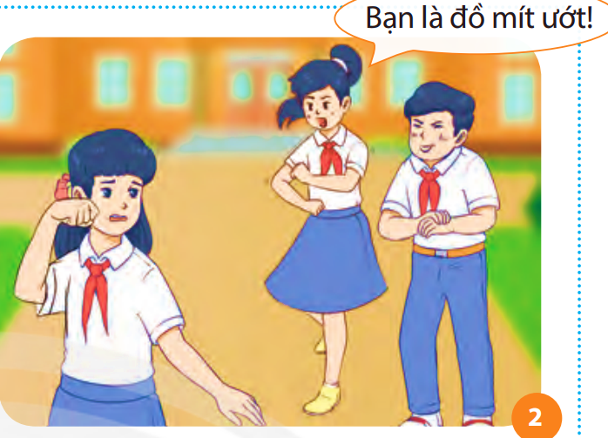
1. Biểu hiện của bạo lực học đường
Em hãy nêu tên các hành vi bạo lực học đường trong các bức tranh.
Xâm hại thân thể, sức khoẻ của người khác
Cố tình cô lập, xua đuổi người khác

Slide 11
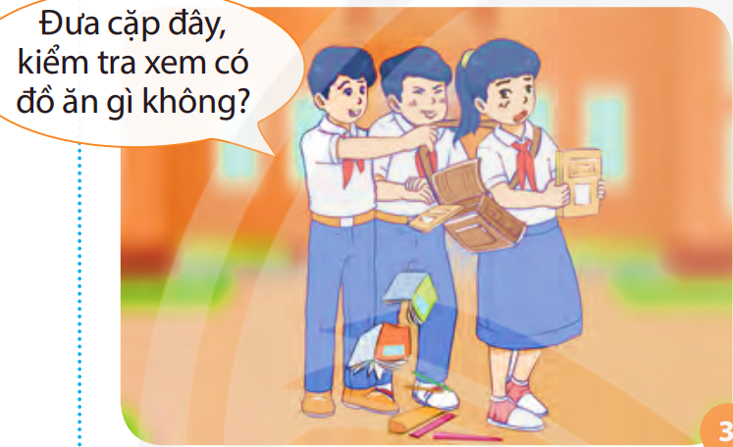
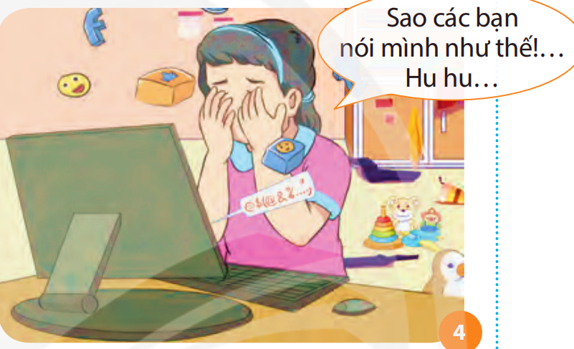
Em hãy nêu tên các hành vi bạo lực học đường trong các bức tranh.
Có ý định chiếm đoạt tài sản
Lăng mạ, xúc phạm danh dự, nhân phẩm người khác

Slide 12

BIỂU HIỆN CỦA BẠO LỰC HỌC ĐƯỜNG
Các hành vi
bạo lực thể chất
Các hành vi bạo lực về tinh thần
Hành vi chiếm đoạt, hủy hoại tài sản…
Các hành vi
bạo lực trực tuyến
Hành hạ, ngược đãi, đánh đập; xâm phạm thân thể, sức khỏe…
Lăng mạ, xúc phạm danh dự, nhân phẩm, cô lập, xua đuổi…
Nhắn tin, gọi điện, sử dụng hình ảnh cá nhân để uy hiếp, đe dọa, ép buộc…

Slide 13







Những hành vi nào dưới đây là bạo lực học đường? Vì sao?
  B. Lấy đồ ăn sáng của bạn khác
D. Nhại giọng người khác
C. Bịt tai mỗi khi bạn phát biểu
  E. Gửi tin nhắn, hình ảnh.. nhằm gây tổn thương
  G. Véo tai, giật tóc bạn…
  H. Mượn đồ dùng học tập quên không trả lại

Slide 14
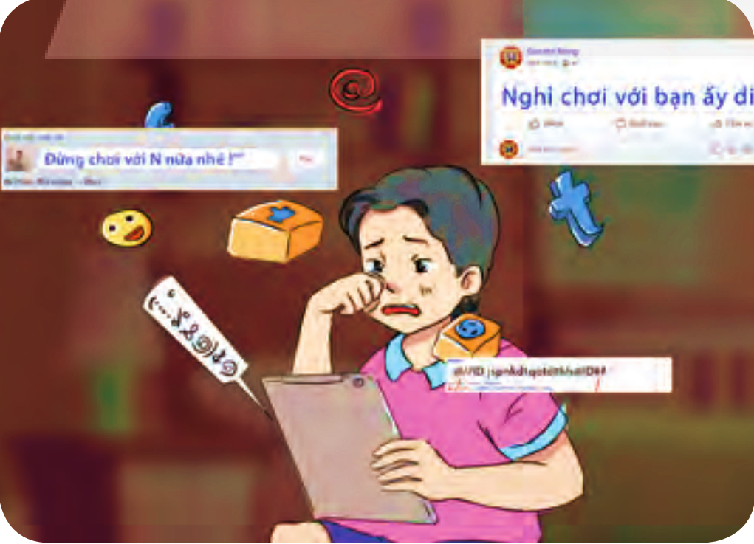
2. Nguyên nhân và hậu quả của bạo lực học đường
Theo em, hành vi của T có phải là bạo lực học đường không? Vì sao?
N và T từng là bạn tốt thời tiểu học nhưng gần đây T khó chịu khi N luôn được thầy cô khen ngợi. T lên mạng xã hội đặt điều nói xấu N. Vào lớp, T còn rủ các bạn không chơi với N. N rất lo lắng nên đã nhờ thầy cô hỗ trợ. Ngay sau đó, cô chủ nhiệm đã gặp N và T để trao đổi.
Khi trình bày cùng cô, T nói: “Đây chỉ là hành động trên mạng xã hội, là “ảo” chứ không “thật”; hành động này không vi phạm pháp luật vì em không đánh bạn.”.
Bạo lực học đường gây ra những hậu quả gì cho N?

Slide 15


Em hãy nêu các nguyên nhân của hành vi bạo lực học đường.

Slide 16


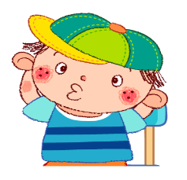


GÓC CHIA SẺ
Theo em, nguyên nhân của bạo lực học đường là do đâu? Hậu quả của nó là gì?

Slide 17

Nguyên nhân khách quan
- Tác động của trò chơi điện tử có tính bạo lực
- Thiếu sự giáo dục của gia đình và sự quan tâm của bố mẹ đến con cái,…
Nguyên nhân chủ quan
- Sự phát triển tâm lí lứa tuổi
- Thiếu hụt kĩ năng sống…

Slide 18

Nguyên nhân chủ quan
HẬU QUẢ
- Tổn thương về cơ thể, sức khoẻ và đặc biệt là những tổn thương về mặt tâm lí (sợ hãi, tự ti, ám ảnh, trầm cảm,…)
- Ảnh hưởng đến xã hội và môi trường xung quanh.
- Sự phát triển tâm lí lứa tuổi
- Sự thiếu hụt kĩ năng sống,…

Slide 19
THẢO LUẬN THEO NHÓM BÀN
00:00
05:00
04:59
04:58
04:57
04:56
04:55
04:54
04:53
04:52
04:51
04:50
04:49
04:48
04:47
04:46
04:45
04:44
04:43
04:42
04:41
04:40
04:39
04:38
04:37
04:36
04:35
04:34
04:33
04:32
04:31
04:30
04:29
04:28
04:27
04:26
04:25
04:24
04:23
04:22
04:21
04:20
04:19
04:18
04:17
04:16
04:15
04:14
04:13
04:12
04:11
04:10
04:09
04:08
04:07
04:06
04:05
04:04
04:03
04:02
04:01
04:00
03:59
03:58
03:57
03:56
03:55
03:54
03:53
03:52
03:51
03:50
03:49
03:48
03:47
03:46
03:45
03:44
03:43
03:42
03:41
03:40
03:39
03:38
03:37
03:36
03:35
03:34
03:33
03:32
03:31
03:30
03:29
03:28
03:27
03:26
03:25
03:24
03:23
03:22
03:21
03:20
03:19
03:18
03:17
03:16
03:15
03:14
03:13
03:12
03:11
03:10
03:09
03:08
03:07
03:06
03:05
03:04
03:03
03:02
03:01
03:00
02:59
02:58
02:57
02:56
02:55
02:54
02:53
02:52
02:51
02:50
02:49
02:48
02:47
02:46
02:45
02:44
02:43
02:42
02:41
02:40
02:39
02:38
02:37
02:36
02:35
02:34
02:33
02:32
02:31
02:30
02:29
02:28
02:27
02:26
02:25
02:24
02:23
02:22
02:21
02:20
02:19
02:18
02:17
02:16
02:15
02:14
02:13
02:12
02:11
02:10
02:09
02:08
02:07
02:06
02:05
02:04
02:03
02:02
02:01
02:00
01:59
01:58
01:57
01:56
01:55
01:54
01:53
01:52
01:51
01:50
01:49
01:48
01:47
01:46
01:45
01:44
01:43
01:42
01:41
01:40
01:39
01:38
01:37
01:36
01:35
01:34
01:33
01:32
01:31
01:30
01:29
01:28
01:27
01:26
01:25
01:24
01:23
01:22
01:21
01:20
01:19
01:18
01:17
01:16
01:15
01:14
01:13
01:12
01:11
01:10
01:09
01:08
01:07
01:06
01:05
01:04
01:03
01:02
01:01
01:00
00:59
00:58
00:57
00:56
00:55
00:54
00:53
00:52
00:51
00:50
00:49
00:48
00:47
00:46
00:45
00:44
00:43
00:42
00:41
00:40
00:39
00:38
00:37
00:36
00:35
00:34
00:33
00:32
00:31
00:30
00:29
00:28
00:27
00:26
00:25
00:24
00:23
00:22
00:21
00:20
00:19
00:18
00:17
00:16
00:15
00:14
00:13
00:12
00:11
00:10
00:09
00:08
00:07
00:06
00:05
00:04
00:03
00:02
00:01
Trong một buổi hoạt động ngoại khóa về phòng, chống bạo lực học đường, có ý kiến cho rằng, bạo lực học đường chỉ gây tổn hại tới người bị bạo lực.
Em có đồng ý với ý kiến này không? Vì sao?

Slide 20
HẬU QUẢ CỦA BẠO LỰC HỌC ĐƯỜNG
 | - Người gây ra bạo lực học đường: có thể bị tổn thương về thể chất, tinh thần; bị lệch lạc nhân cách; phải chịu các hình thức kỉ luật, thậm chí bị truy cứu trách nhiệm hình sự nếu gây ra hậu quả nghiêm trọng
 | - Người bị bạo lực học đường: có thể bị tổn thương về thể chất, tinh thần, giảm sút kết quả học tập và rèn luyện.
 | Đối với gia đình: gây ra không khí căng thẳng, bất an, tổn hại về vật chất. Đối với xã hội: thiếu an toàn và lành mạnh.

Slide 21
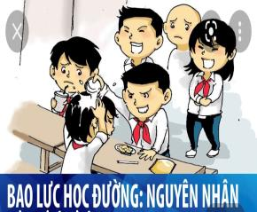
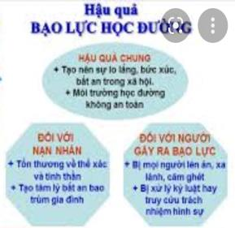
ĐỌC TÌNH HUỐNG
Do xem nhiều phim ảnh bạo lực nên H thay đổi tính tình, hay nổi nóng, dễ gây gổ với bạn bè xung quanh. Một lần ở trường. H đã cãi nhau và định đánh bạn. Mọi người khuyên can nên H mới dừng lại. Sau sự việc này, H đã bị nhà trường cảnh cáo và phải xin lỗi bạn.
Vì thích thể hiện mình là người mạnh mẽ nên V đã lôi kéo các bạn thành lập một nhóm chuyên đi dọa dẫm, bắt nạt các bạn khác. Điều đó làm cho các bạn trong lớp lo lắng, bất an khi nhìn thấy nhóm của V.
Tình huống 1
Tình huống 2

Slide 22

PHIẾU BÀI TẬP
(THẢO LUẬN NHÓM BÀN)
Câu 1: Theo em, những hành vi nào (trong 2 tình huống trên) có tính chất bạo lực học đường?
Câu 2: Nguyên nhân và hậu quả của những hành vi đó là gì?
.............................................................................................................................................................................................................................................................
...................................................................................................................................................................................................

Slide 23
PHIẾU BÀI TẬP
(THẢO LUẬN NHÓM BÀN)
Câu 1: Theo em, những hành vi nào (trong 2 tình huống trên) có tính chất bạo lực học đường?
Câu 2: Nguyên nhân và hậu quả của những hành vi đó là gì?
Hành vi của H gây gổ với bạn bè, 1 lần H cãi nhau và định đánh bạn.
V đã lôi kéo thành lập nhóm chuyên đi doạn dẫm, bắt nạt các bạn.
Nguyên nhân do H xem nhiều phim ảnh bạo lực/ do V thích thể hiện mình mạnh mẽ…
Hậu quả: H bị nhà trường cảnh cáo/ Các bạn lo lắng khi nhìn thấy nhóm V…

Slide 24

Khái niệm:
Là hành vi hành hạ, cố ý gây tổn hại về thể chất, tinh thần
Xảy ra trong cơ sở giáo dục hoặc lớp độc lập.
Bạo lực thể chất: hành hạ, đánh đập…
BẠO LỰC
HỌC ĐƯỜNG
Biểu hiện
Bạo lực tinh thần: lăng mạ, xúc phạm…
Bạo lực trực tuyến: nhắn tin, gọi điện đe dọa….
Nguyên
nhân
Chủ quan: thiếu hụt kĩ năng sống, thiếu trải nghiệm…
Khách quan: thiếu quan tâm của gia đình, tiêu cực từ xh
Người gây ra và người bị bạo lực học đường có thể bị tổn thương thể chất, tinh thần…
Hậu quả
Không khí gia đình căng thẳng; xã hội thiếu an toàn…

Slide 25

HOẠT ĐỘNG 3
LUYỆN TẬP

Slide 26

TRÒ CHƠI
DÂN HỎI LUẬT SƯ TRẢ LỜI
Dân hỏi: K và C đều là học sinh lớp 7A. Do xích mích với nhau trên mạng xã hội, K đã hẹn gặp C để giải quyết mâu thuẫn. Tuy nhiên, khi gặp nhau, hai bạn đã xảy ra xô xát.
1. Theo luật sư, ai là người bị bạo lực trong tình huống trên?
2. Xin luật sư cho biết nguyên nhân và
hậu quả của bạo lực học đường trong
tình huống đó.

Slide 27



TRÒ CHƠI: NGƯỜI KỂ CHUYỆN
Em hãy kể một trường hợp bạo lực học đường mà em biết; chỉ ra nguyên nhân, hậu quả của tình huống bạo lực học đường đó

Slide 28

HOẠT ĐỘNG 4
VẬN DỤNG

Slide 29

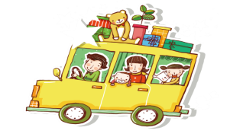
HOẠT ĐỘNG DỰ ÁN
Em hãy thiết kế một sản phẩm tuyên truyền: tranh vẽ, video với thông điệp truyền thông về nguyên nhân và hậu quả của bạo lực học đường
2. Em hãy cùng bạn xây dựng một tiết mục văn nghệ (tiểu phẩm, nhạc kịch,…) về chủ đề phòng, chống bạo lực học đường và trình bày trong tiết học sau.

Slide 30



Xin chào và hẹn gặp lại

